Slide 1
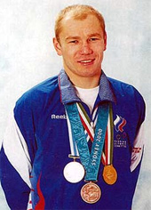
Малетин Александр Иванович Бокс
Бронзовый призёр
олимпиады в Сиднее (2000)
Дата рождения: 6 февраля 1975 г. Место рождения:
Свердловская область, с. Толмачёво Олимпийские награды: 2000 Сидней до 60 кг

Slide 2
МАЛЕТИН АЛЕКСАНДР ИВАНОВИЧ
Год рождения: 06.02.1975 Родился: с.Толмачёво Алапаевского района Свердловской обл. Субъект РФ, город: ХМАО-Югра, Нижневартовск Весовая категория: 64 кг. Рост 170 см Правосторонняя стойка Динамо Заслуженный мастер спорта /1997/ Боксом занимается с 1986 года. В сборной команде с 1996 года. Первый тренер: Вольф Василий Васильевич /с 1985 по наст. время/ Тренеры: Вольф Василий Васильевич, Вольф Р.В. Образование: высшее, НГПИ /2002/ Педагог ПФКС Спортсмен-инструктор СДЮШОР г. Нижневартовска Хобби: рыбалка, охота, история славянской цивилизации Любимое блюдо: русская, мексиканская, японская кухня. Окрошка, тещины пирожки Депутат Думы г. Нижневартовска Награжден нагрудными знаками «Отличник погранслужбы» I и II степени. Награжден медалью Ордена Отечества II степени

Slide 3
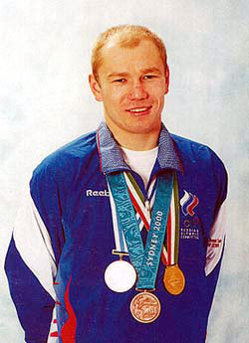
Александр Иванович Малетин (род. 6 февраля 1975, с. Толмачёво Алапаевского района Свердловской области) — российский боксёр-любитель, заслуженный мастер спорта России (1997), призёр Олимпийских игр 2000 года и чемпионата мира 1999 года, многократный чемпион России.
Биография
1990—1992 — учился в СПТУ № 44
1993—1996 — служил в армии.
1994 — до настоящего времени работает спортсменом-инструктором.
1999 — был награжден правительственной наградой — медалью ордена «За заслуги перед Отечеством I степени».
1999 — проходил службу по контракту инструктором по спорту в звании майор ЦПСК России.
1996—2002 — Чемпион России по боксу.
1997 — Чемпион Мира по боксу.
1999 — Призер Игр Доброй Воли.
2000 — Чемпион Европы, призер Олимпийских Игр
2001 — призер чемпионата Мира по боксу.
2002 — Чемпион Европы по боксу.
2003 — финалист чемпионата Мира по боксу.
2004 — Чемпион Европы по боксу.
2001 — 15 февраля родился сын.
1997—2002 — учеба в НГПИ.

Slide 4
Профессиональные достижения:
Неоднократный чемпион России /1996, 1997, 1998, 1999, 2001, 2002, 2003/
Бронзовый призер чемпионата России 1994 г.
Чемпион мира /1997/
Призер Чемпионата мира /2001/
Финалист Чемпионата мира /2003/
Серебряный призер чемпионата мира /2003/
Бронзовый призер Игр XXVII Олимпиады в Сиднее /2000/
Чемпион Европы /1998, 2002, 2004/
Бронзовый призер Игр Доброй Воли /1998/
В 2003 году награжден орденом "За заслуги перед Отечеством" первой степени.
2007 Серебряный призер Чемпионата России Победитель турнира "Feliks Stamm" /Польша, Варшава, 21-24 марта/

